Slide 1
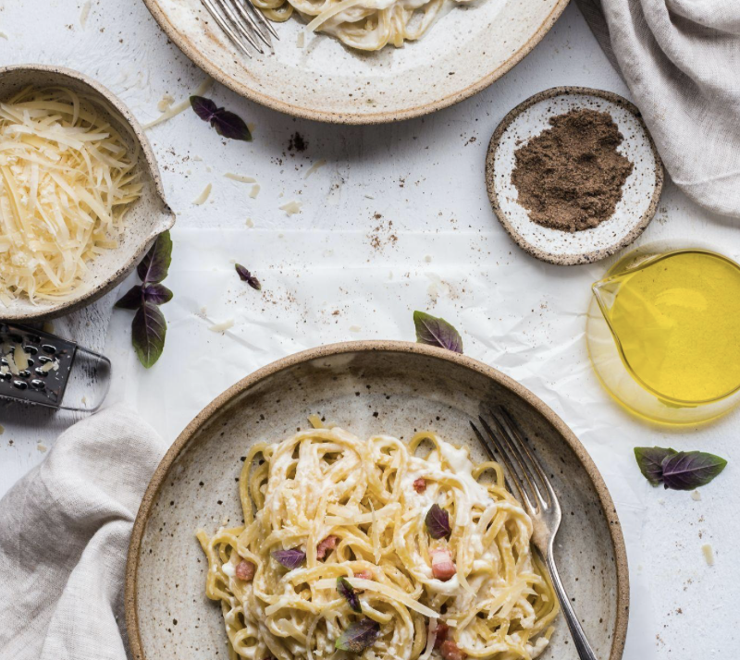





CONSUNTIVO PROGETTUALE
la Sana Cucina delle Tradizioni

Slide 2
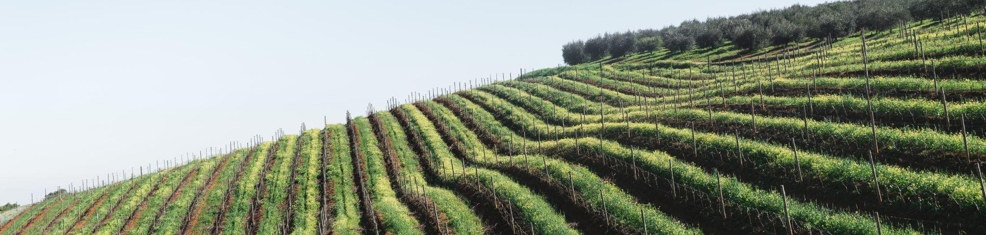

COME CRESCEREMO IN FUTURO
QUESTI SONO I PRESUPPOSTI PROGETTUALI
Migliorare l’accoglienza turistica potenziando l’offerta enogastronomica presente sul territorio, integrando in un’unica filiera le attività della somministrazione presenti nella rete e i produttori agricoli
che forniscono i prodotti di base per le principali lavorazioni.
Rendere omogenee le azioni di sviluppo e raccontare il territorio per le sue caratteristiche, porre in evidenza le
risorse naturalistiche presenti, la possibilità di godere di un ambiente sano senza inquinamento
Favorire lo sviluppo di
un’area sistemica per creare un comprensorio con una specifica identità da comunicare e promuovere all’esterno.

Slide 3
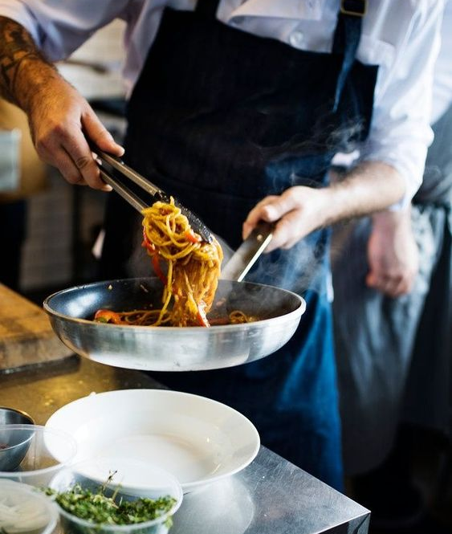

ISTAT sulla produttività 2023: -2,5%
Ultimi 10 anni + 0,5%
HA SEGNATO UN PASSO SIGNICATIVO SICURAMENTE NON ANCORA ESAUSTIVO
IDENTITÀ TERRITORIALE
Marketing di rete - Brand
FILIERA INTEGRATA
Nessun futuro per le microimprese isolate
CULTURA DI IMPRESA
Un processo + manageriale
L’INNOVAZIONE
Digitale e Culturale

Slide 4


QUESTE LE CRITICITÀ AFFRONTATE
Creare una specifica identità del territorio
Sostenere un processo di sistema tra tutte le attività per affrontare le criticità delle dimensioni aziendali
Sostenere un aggiornato processo organizzativo aziendale
Sostenere un aggiornato processo organizzativo aziendale
Per dotarsi di servizi innovativi che diano efficienza e competitivtà

Slide 5
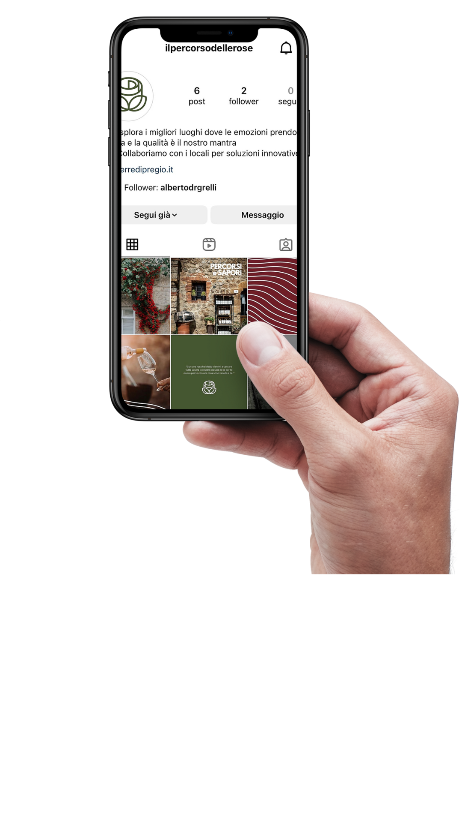
L’INNOVAZIONE
Digitale e Culturale
Abbiamo introdotto il menù digitale, completo di supporto multilingue, per rispondere alle esigenze innovative del mercato attuale, che richiede sempre più efficienza e competitività.
È stato creato un portale innovativo per la gestione del percorso aziendale, completo di un sistema di prenotazione che funziona perfettamente sia all'interno che all'esterno dell'attività B2C.
È ufficialmente avviato il percorso di integrazione all'interno del portale, sfruttando il supporto dell'e-commerce per creare un B2B dinamico tra le nostre aziende produttrici.

Slide 6



FILIERA INTEGRATA
Sinergia tra aziende del territorio
Abbiamo avviato la creazione di un piano logistico strategico per i vari acquisti della ristorazione, collegando in modo diretto le aziende agricole e produttive del nostro territorio con il nostro portale e.commerce
È stato integrato il circuito della ristorazione con i percorsi turistici Experience Tour terredipregio, creando così un circuito virtuoso in cui ristorazione e turismo si fondono in maniera straordinaria con il nostro territorio.
Grazie al piano ricette terredipregio, abbiamo instaurato una Ristorazione Tradizionale del territorio che è davvero inconfondibile e riconoscibile.
EXPERIENCE TOUR terredipregio
E-COMMERCE terredipregio
PROGETTO IL PERCORSO DELLE ROSE
Notes:
L’obiettivo è incentivare una inevitabile cooperazione tra le micro, piccole e medie imprese per affrontare le nuove sfide operative del mercato globale

Slide 7
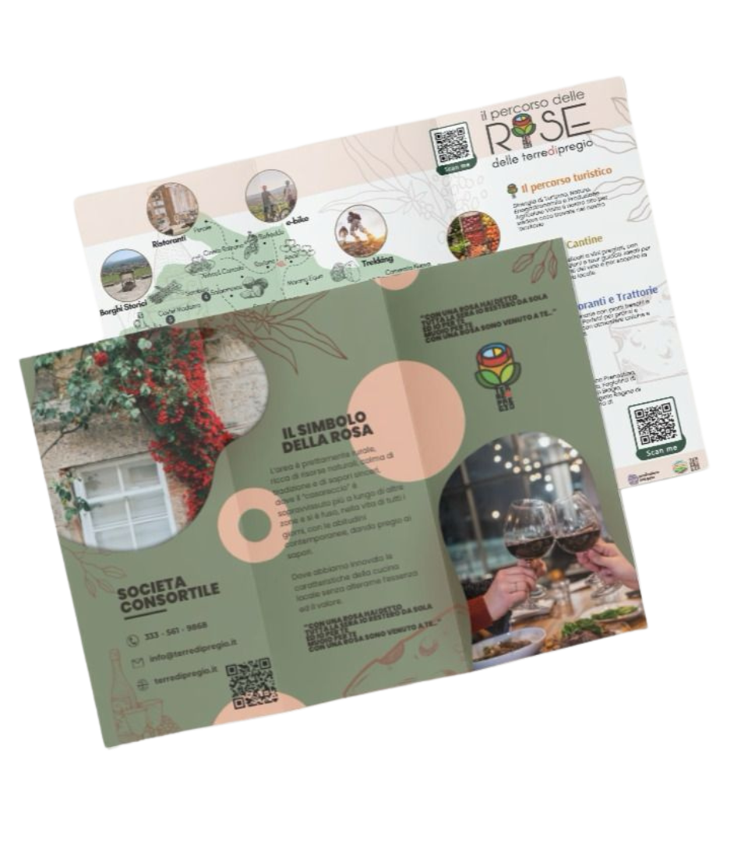
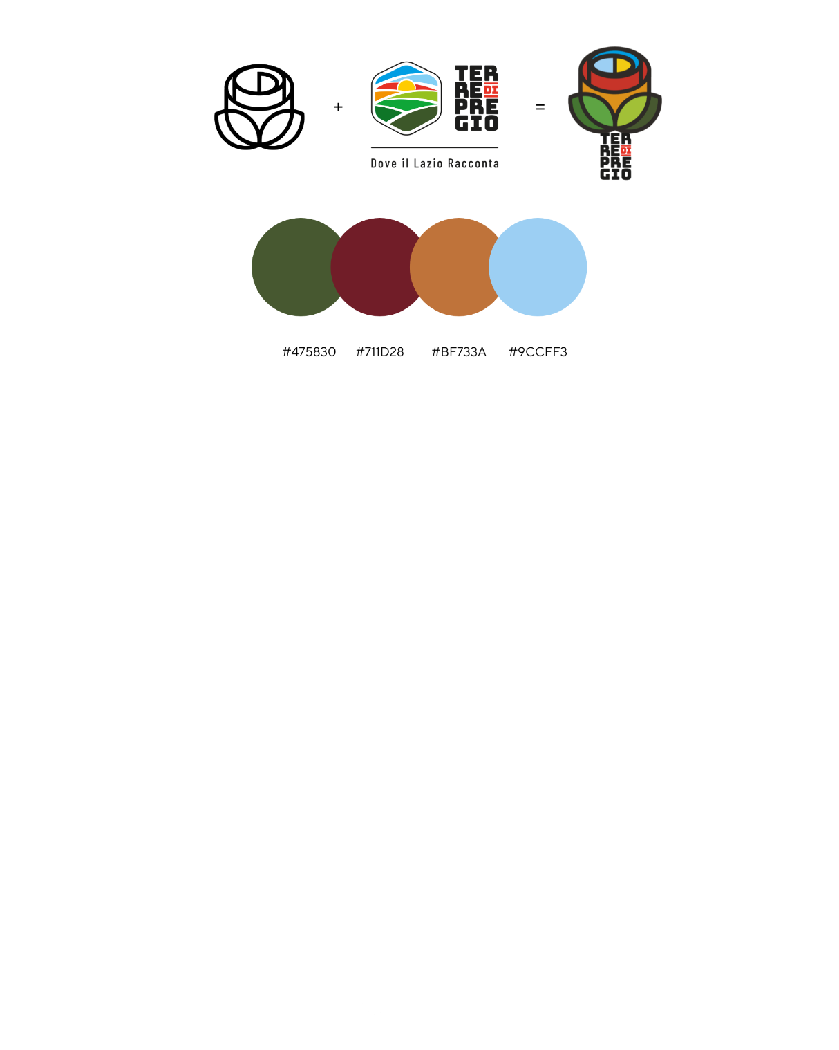
MARKETING DI RETE
Un logo identificativo della Filiera ristorazione
Una Mappa di riferimento
Un Opuscolo illustrativo di rete dei punti Ristorazione del circuito
Cartellonistica promozionale nel territorio con i relativi Qrcode informativi di collegamento
0

Slide 8
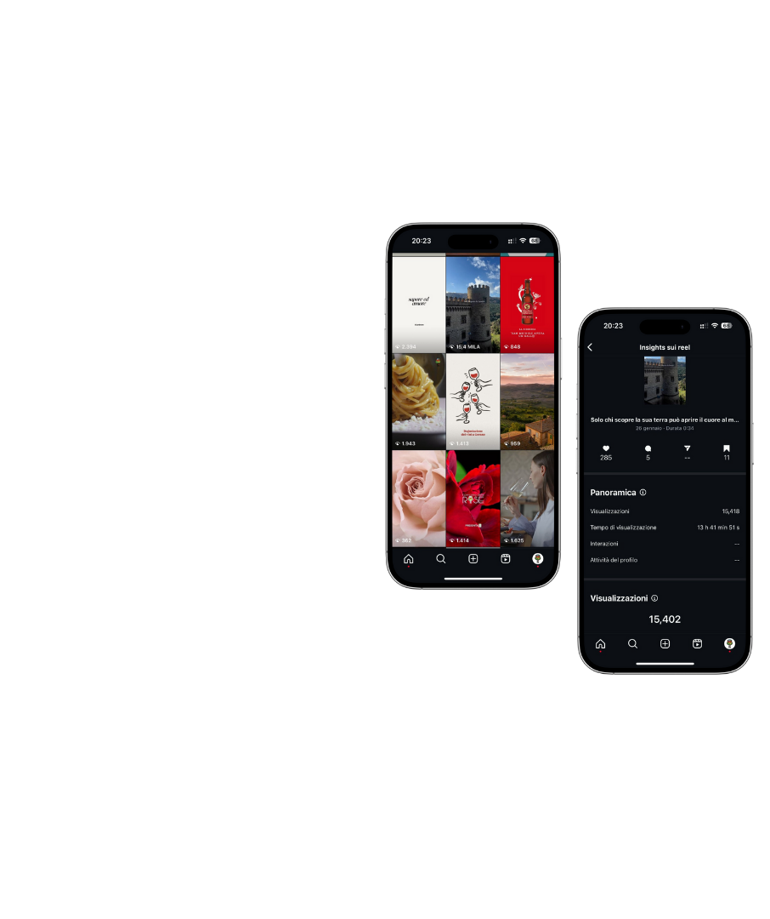
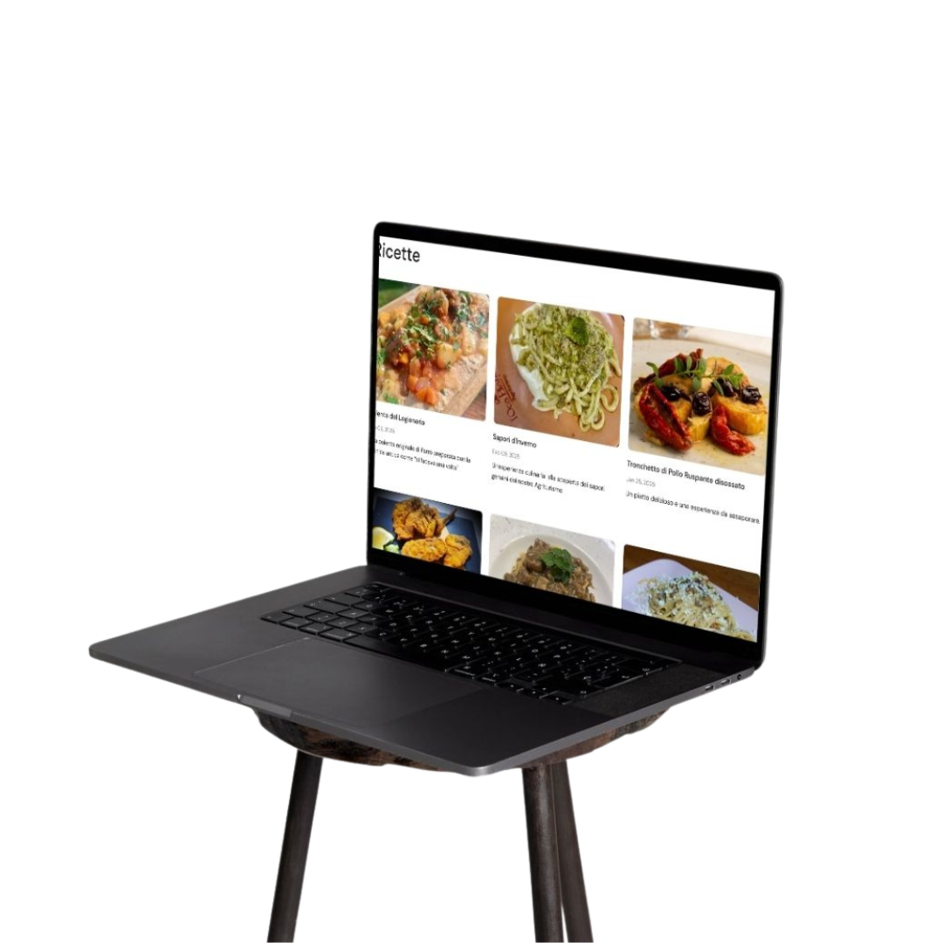
MARKETING DI RETE
Un Piano di Branding per la costruzione di una immagine coordinata
Pagine Social con relativo piano promozionale
Piano ricette terredipregio che è davvero inconfondibile e riconoscibile

Slide 9
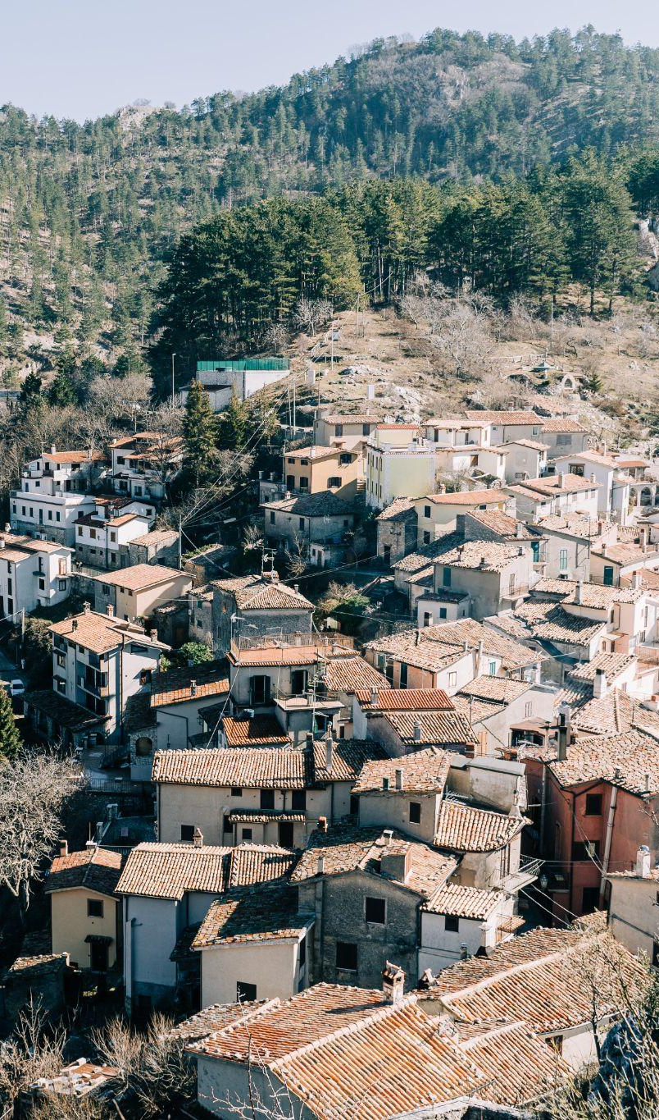



MARKETING DI RETE
COSTRUZIONE E LANCIO BRAND DI QUALITÀ
Totem* personalizzato per le aziende del circuito
Cartellonistica promozionale nel territorio

Slide 10
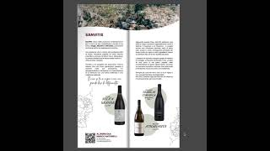
CARTA DEI VINI
fatto con la grafica del progetto

Slide 11
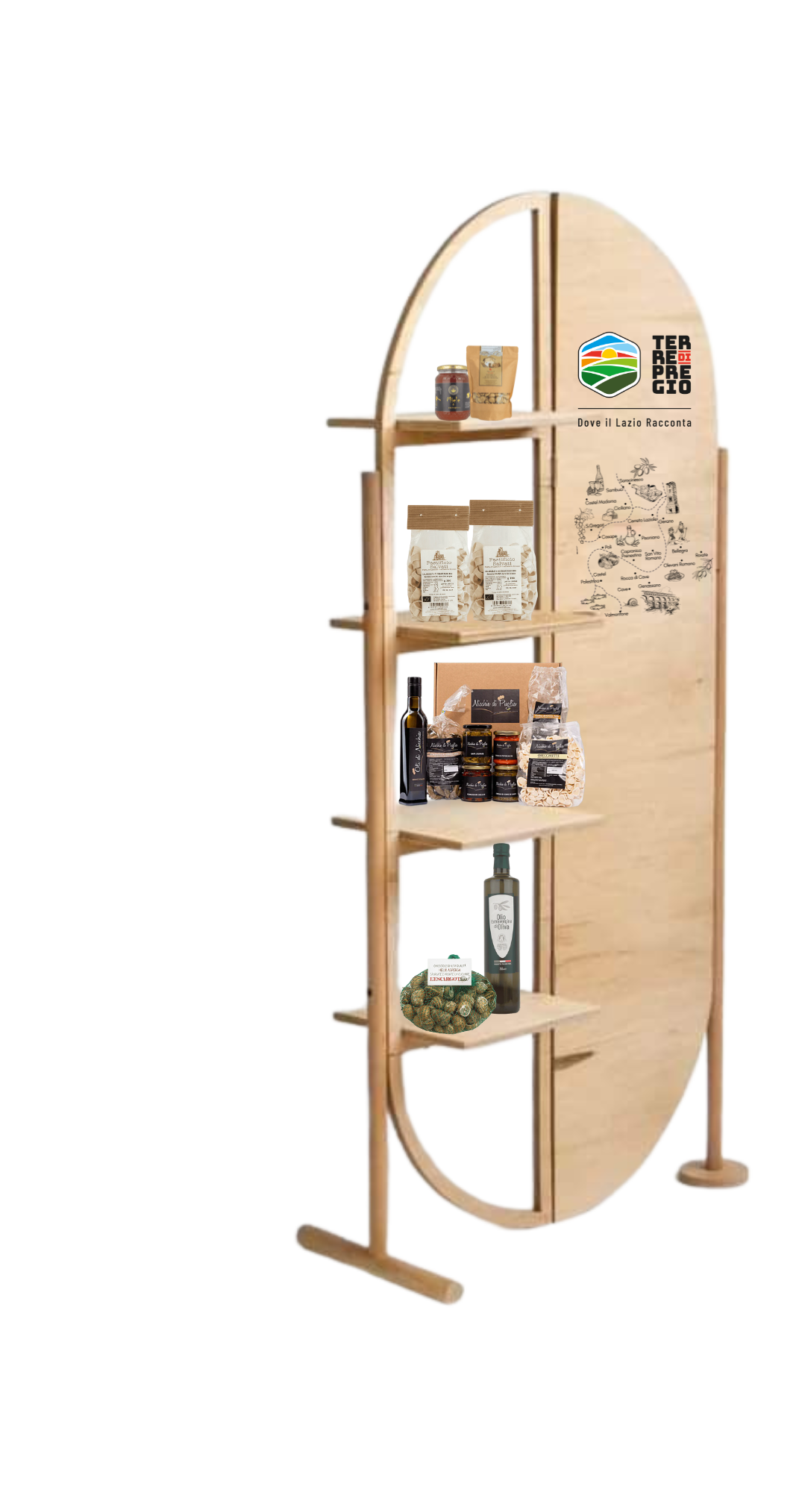
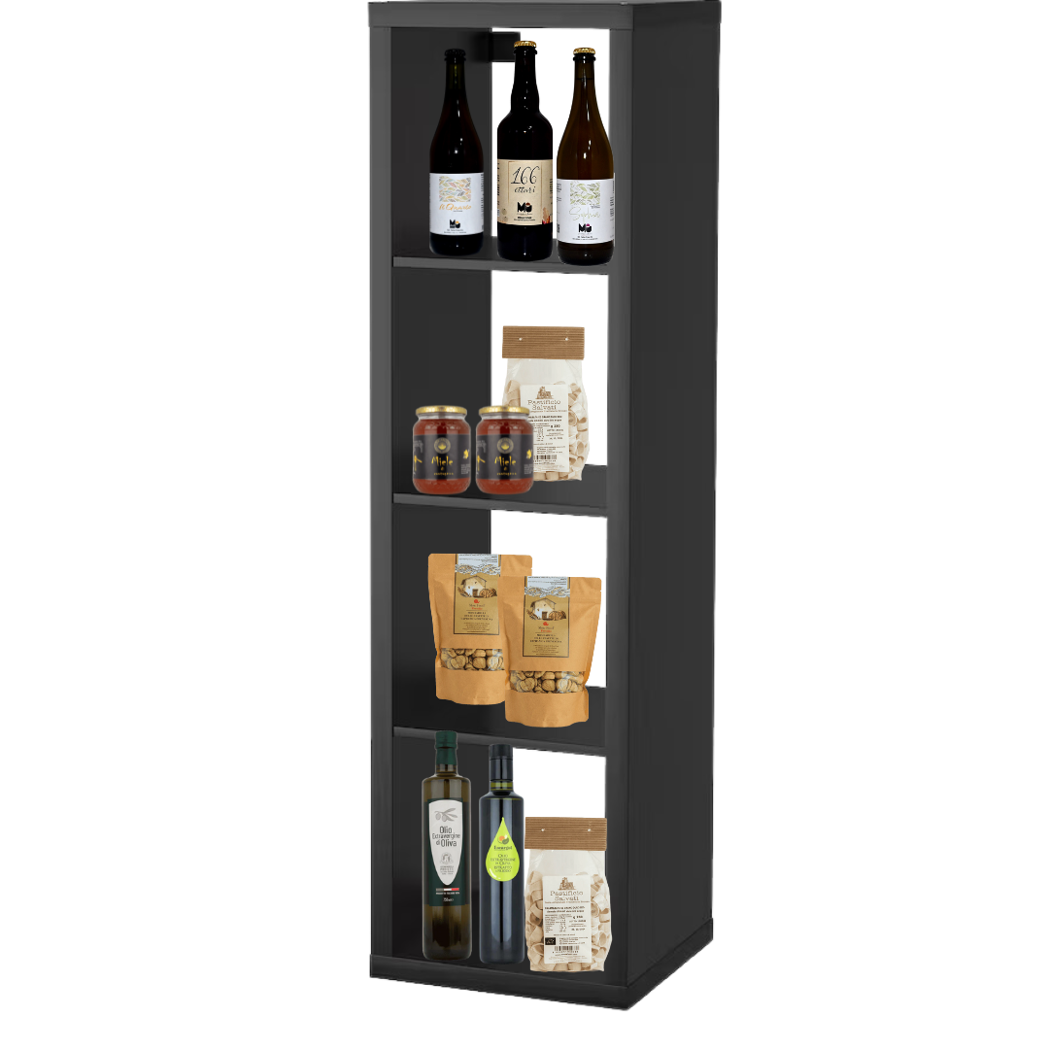
FASI FUTURE DA ATTUARE
ESPOSITORE PRODOTTI
Attivazione di un espositore vini presso il circuito dei Ristoranti;
Attivazione, nei punti vendita alimentari, di un punto espositivo di vendita dei prodotti agricoli del territorio a marchio terredipregio con la promozione dei circuiti collegati.
Definire la fase logistica per la distribuzione prodotti
IDEA da IKEA €. 50 da personalizzare

Slide 12

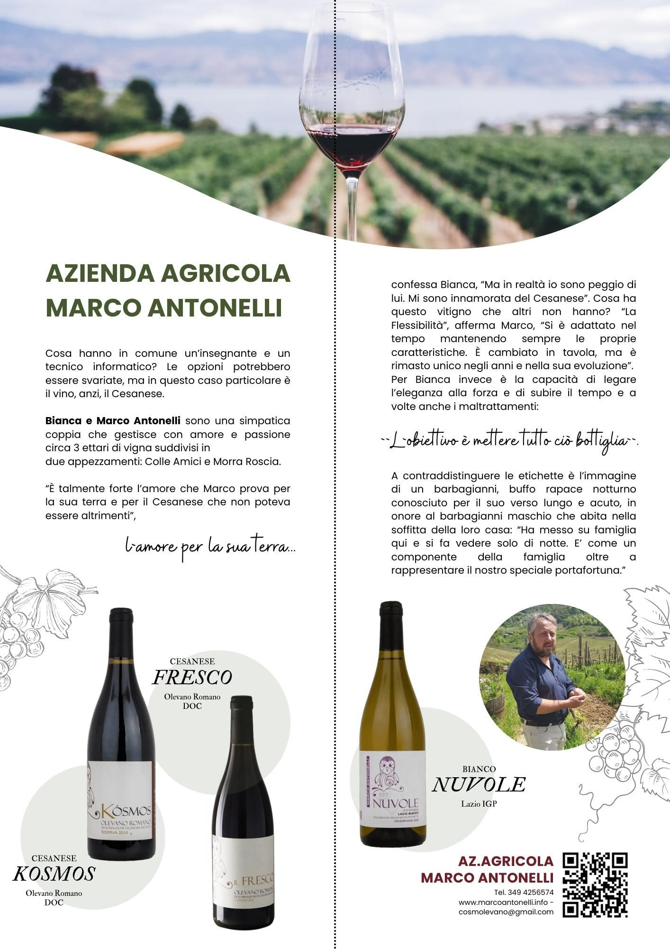
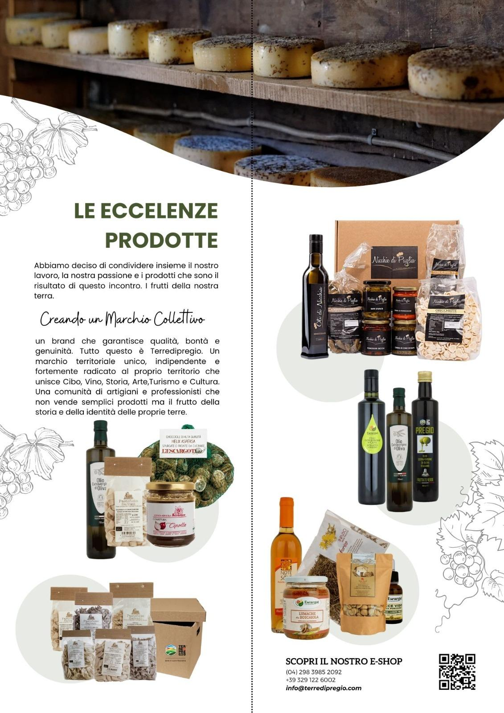
CARTA DEI VINI

Slide 13
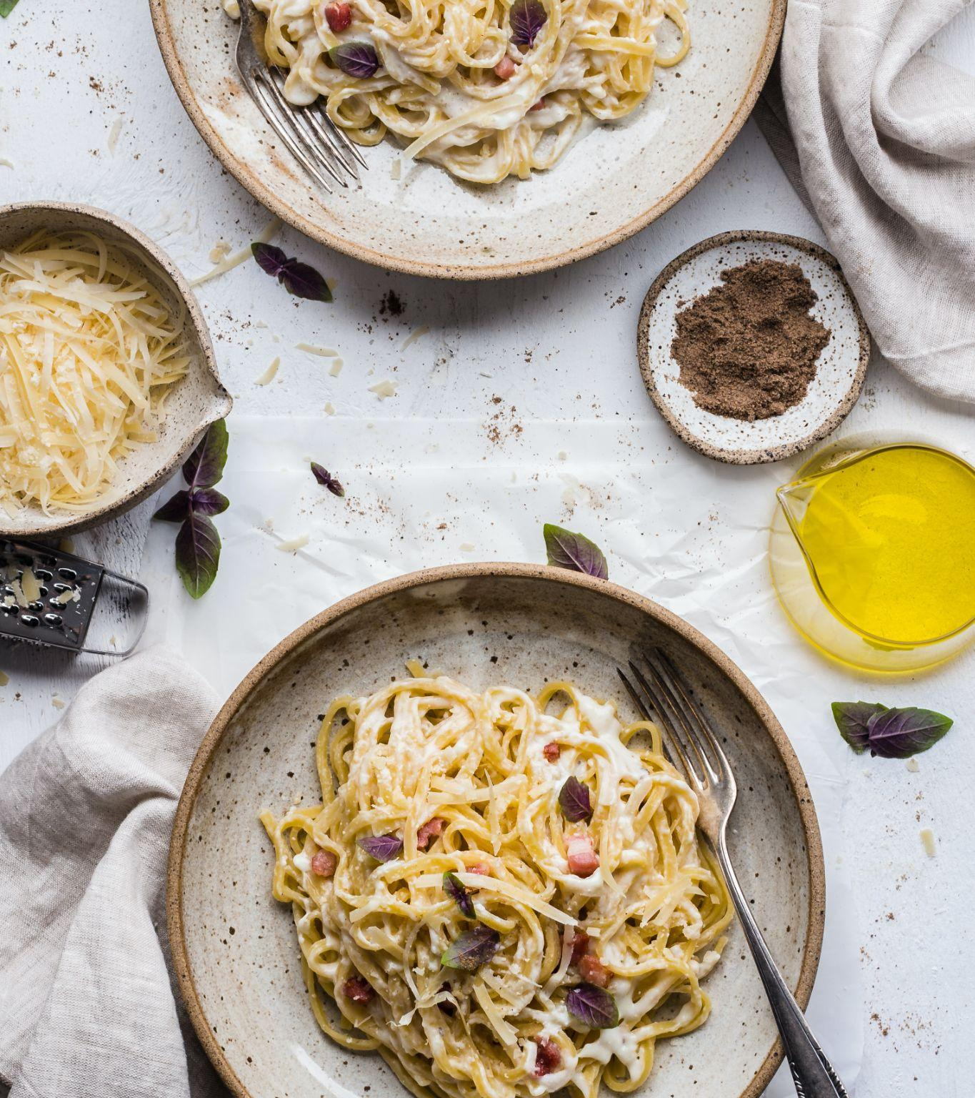
PALIO CULINARIO DEL CIRCUITO
Abbiamo avviato una serie di EVENTI che vedono protagonisti i ristoranti locali con la presentazione e la competizione di ricette uniche e personalizzate.
Gli ospiti degli Eventi sono stati i protagonisti attivi che operano nel settore del Food e Turismo
L'Evento sarà ripetuto ogni anno per un aumento significativo dei flussi turistici e della domanda di servizi, creando così un circolo virtuoso estremamente vantaggioso

Slide 14

EVENTO FINALE
le ECCELLENZE delle terredipregio
Nel Comune capofila di Gerano come Evento Finale del Progetto, abbiamo realizzato un incontro con la Ristorazione territoriale e con le rappresentanze Politiche e Associative per presentare le eccellenze territoriali da veicolare all’interno del circuito della Ristorazione

Slide 15
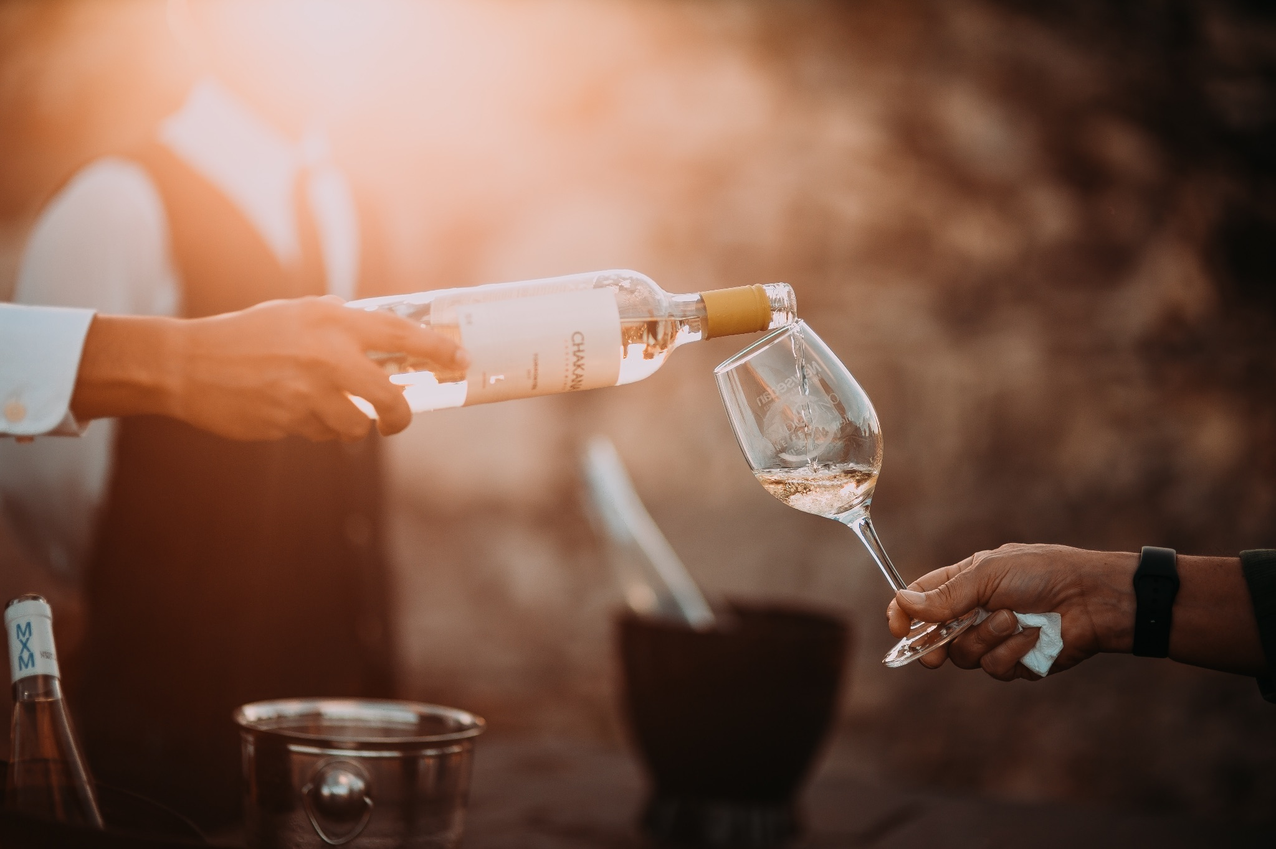
PIANO STRUTTURATO DI MARKETING
Cura dei clienti del circuito per costruire un data base di lead generation per azioni programmate
Creare un GRUPPO FACEBOOK e/o un CANALE WAPP dove far circolare metodicamente queste informazioni*
*Proposte/promo dei ristoranti, gli Eventi delle terredipregio (sagre, spettacoli teatrali,- rete con le Pro Loco, tour nel territorio, BLOG di riferimento rganizzare Eventi enogastronomici
GESTORE del PIANO
Tour Operator
Pro Loco

Slide 16


GRAZIE
Quando attraversi le porte della città, lasciati avvolgere dal profumo delle Rose e tuffati nella bellezza autentica delle nostre Terre: sono le terredipregio.
Benvenuti nel cuore dei Sapori! Ti aspettiamo per un'esperienza culinaria e culturale che non dimenticherai mai!

